Slide 1

El Puente
Vorstand Meeting
Umsatz Analyse
Jahr 2021

Slide 2
Umsatz Analyse Jahr 2021
Themen:
Umsatz El Puente – Zahlen 2021
Umsatz Analyse El Puente Gesamt
Umsatz Analyse Niederlassung DE
Umsatz Analyse Niederlassung EU
Produkt Umsatz Analyse DE/EU monatlich
Produkt Entwicklung und Marketing
Monatliche Umsatz Entwicklung
Empfehlungen und Prognosen aufgrund Analyse
Personal Bedarf - Niederlassung EU
Analytische Methode Bericht für IT
Anwesend:
Nils – CEO
Ahmed – Leitung Niederlassung DE
Kevin – Leitung Niederlassung EU
Julia – Leitung Finanzen
Marcel – Einkauf, Produkt Entwicklung
Daniel – Marketing
Merve – Recruiting, Personal
Felix – IT-Abteilung
Data-Center Analytiker : Abdülaziz, Asia , Mohamed

Slide 3
Zahlen
Monat | A_DE | B_DE | C_DE | Gesamt_DE | A_EU | B_EU | C_EU | Gesamt_EU | Gesamt El_Puente
January | 15.562,55 | 14.774,46 | 148.945,17 | 179.282,18 | 1.514,91 | 30.370,49 | 812.097,29 | 842.467,78 | 1.021.749,96
February | 14.055,57 | 15.176,47 | 128.859,95 | 158.091,99 | 1.495,04 | 69.687,09 | 1.105.469,94 | 1.175.157,02 | 1.333.249,01
March | 15.633,91 | 18.280,33 | 141.602,71 | 175.516,95 | 1.789,00 | 120.368,49 | 1.634.876,02 | 1.755.244,51 | 1.930.761,46
April | 15.792,85 | 19.095,32 | 133.780,49 | 168.668,66 | 1.392,16 | 158.869,02 | 2.028.205,12 | 2.187.074,14 | 2.355.742,80
May | 16.947,49 | 20.206,11 | 135.993,78 | 173.147,38 | 1.719,61 | 208.705,49 | 2.509.119,77 | 2.717.825,26 | 2.890.972,64
June | 17.082,75 | 20.056,65 | 135.206,77 | 172.346,17 | 1.588,09 | 244.001,02 | 2.846.372,42 | 3.090.373,44 | 3.262.719,61
July | 17.965,03 | 22.288,14 | 143.531,78 | 183.784,95 | 1.813,79 | 301.212,49 | 3.301.603,78 | 3.602.816,27 | 3.786.601,22
August | 17.720,17 | 21.707,81 | 139.714,63 | 179.142,61 | 1.588,00 | 354.340,49 | 3.743.646,74 | 4.097.987,23 | 4.277.129,84
September | 16.870,28 | 21.084,84 | 130.178,03 | 168.133,15 | 1.495,48 | 395.434,02 | 3.996.552,09 | 4.391.986,11 | 4.560.119,26
October | 17.579,24 | 21.564,91 | 128.966,72 | 168.110,87 | 1.836,13 | 455.120,49 | 4.593.206,01 | 5.048.326,50 | 5.216.437,37
November | 17.567,79 | 20.566,41 | 122.411,82 | 160.546,02 | 1.528,73 | 484.820,02 | 4.846.597,65 | 5.331.417,67 | 5.491.963,69
December | 18.653,34 | 22.364,24 | 126.539,08 | 167.556,66 | 1.603,26 | 547.672,49 | 5.424.299,60 | 5.971.972,09 | 6.139.528,75
Total Produkt | 201.430,97 | 237.165,69 | 1.615.730,93 | 2.054.327,59 | 19.364,20 | 3.370.601,60 | 36.842.046,43 | 40.212.648,02 | 42.266.975,61

Slide 4
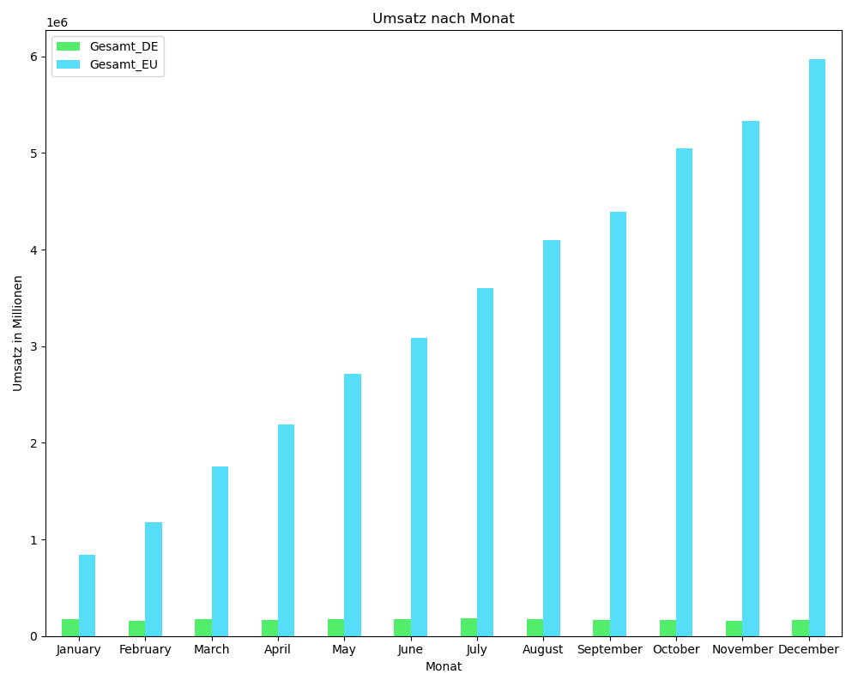
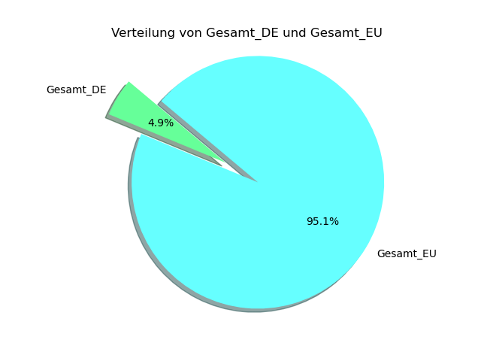
Linke diagram kommt Analyse El Puente Total
Monatliche Umsatzanteile shop DE & shop EU
Anteil shop DE in Gesamt Umsatz beträgt nur 4,86 %
Verteilung von Gesamtumsatz
shop DE 4,86% = 2.054.328 €
shop EU 95,14% = 40.212.648 €

Slide 5
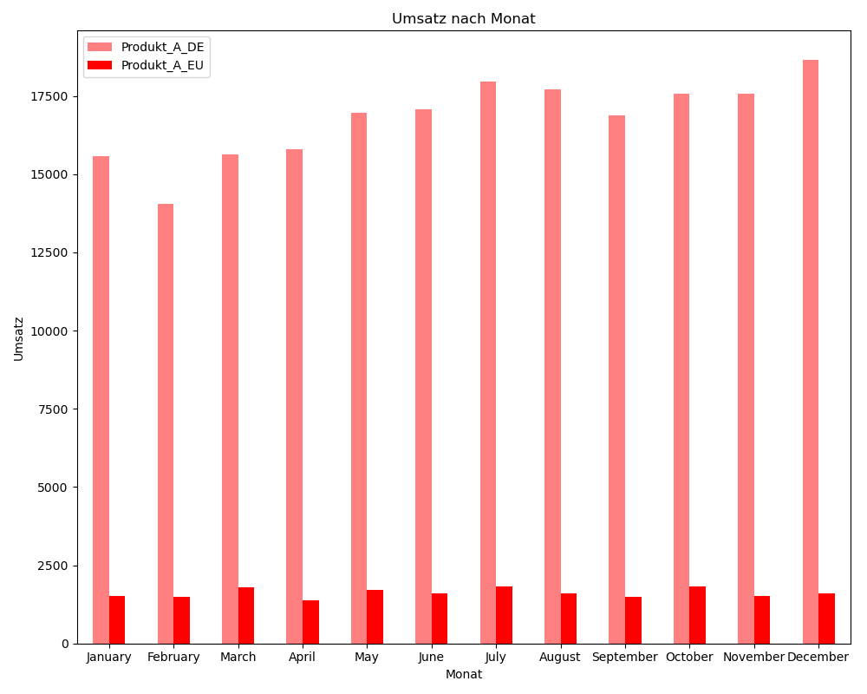
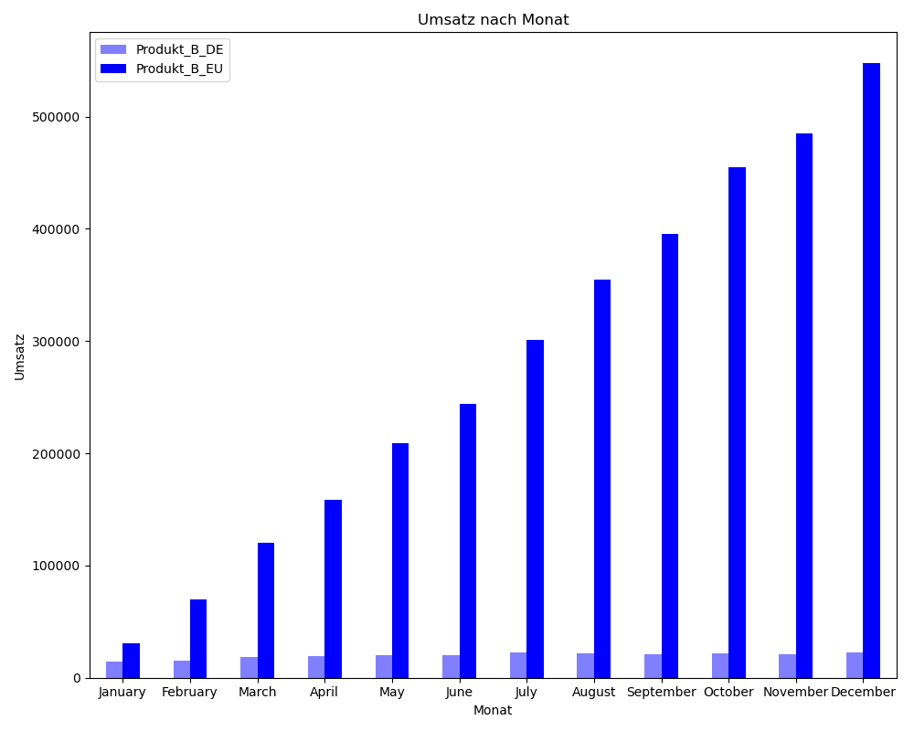
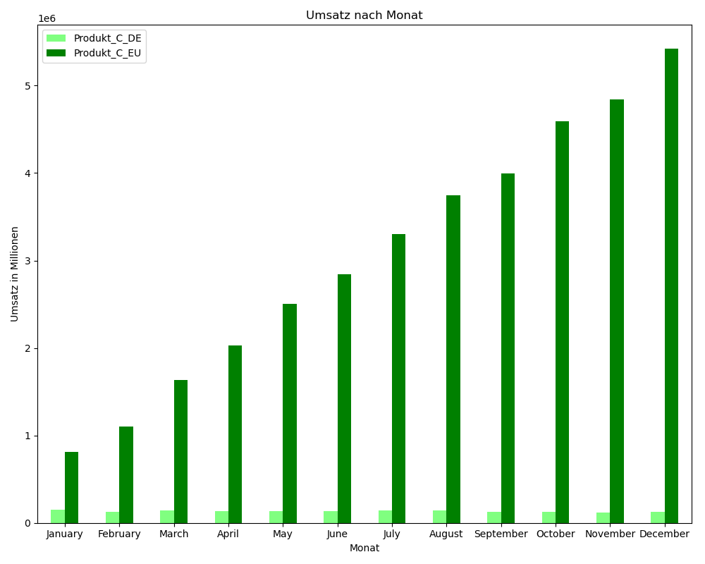
Produkt Umsatz Analyse
Umsatz Produkt A mtl.
shop DE = 201.430 €
Shop EU = 19.364 €
Umsatz Produkt B mtl.
Shop DE = 237.165 €
Shop EU = 3.370.601 €
Umsatz Produkt C mtl.
shop DE = 1.615.730 €
shop EU = 36.842.046€

Slide 6
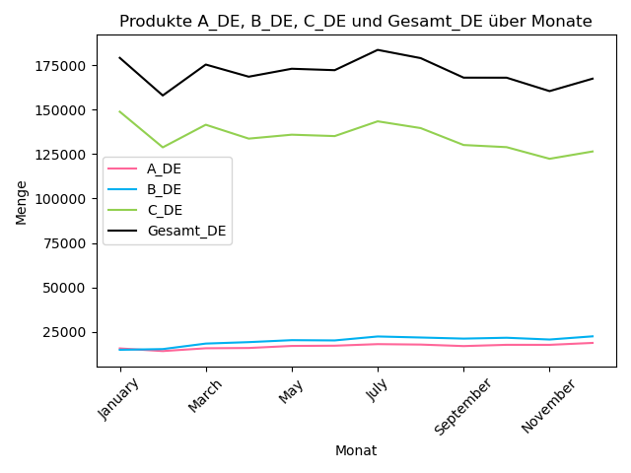
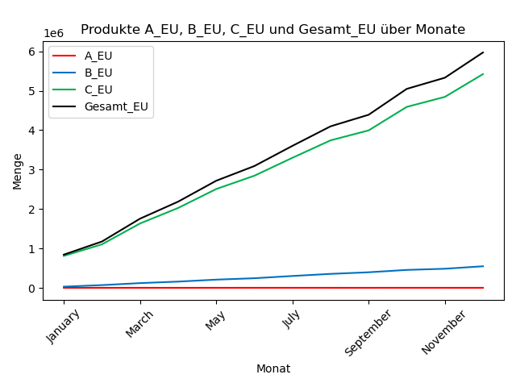
Diagrame ändern farben a rot, b blau, c green Produkt Entwicklung
Umsatz Entwicklung shop DE in Jahr 2021
Gesamtumsatz von Produkt C bestimmt
Umsatz Verlauf bei jedem Produkt stabil
Umsatz Entwicklung shop EU in Jahr 2021
Gesamtumsatz von Produkt C bestimmt
Konstante Steigerung Produkt C

Slide 7
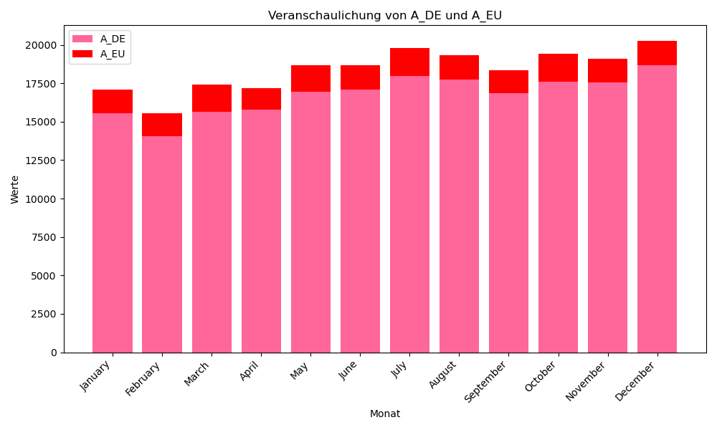
Farben ändern Produkt - Umsatz Analyse
Produkt A:
Hier Anteile von Umsatz aus shop DE in Gesamtumsatz sind sehr hoch.
Produkt A hat in shop DE Stammkunden und trotzdem, das es ist wahrscheinlich ein Nischenprodukt, soll gefördert werden

Slide 8
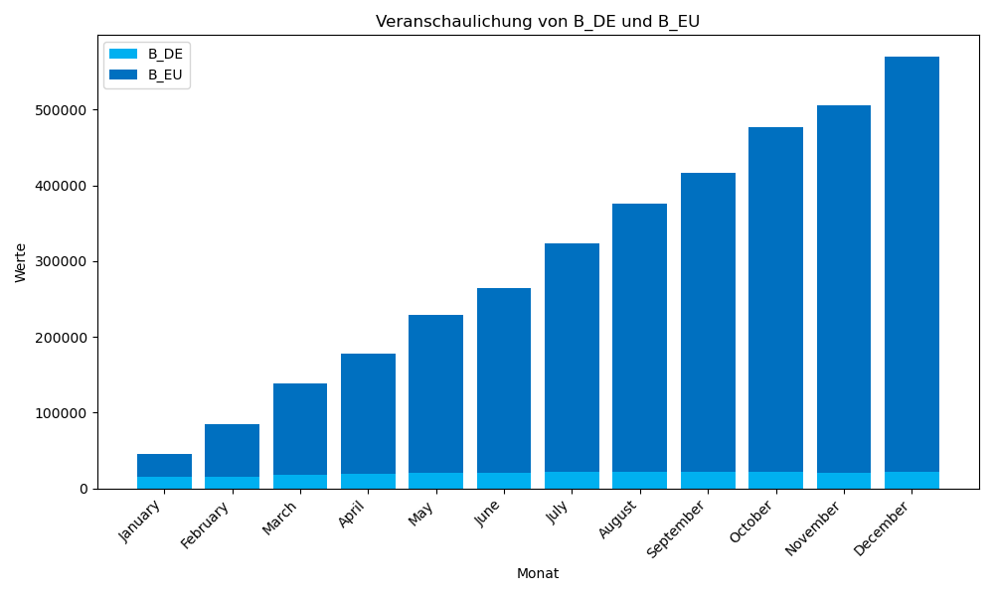
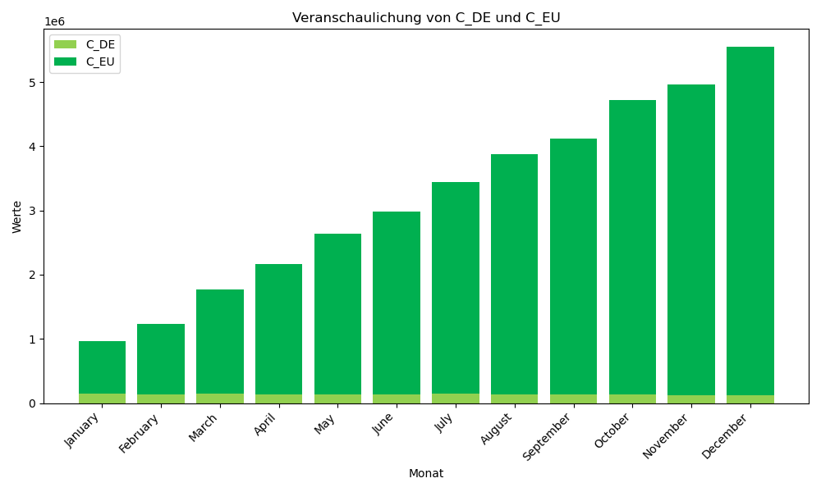
Farben ändern Produkt Umsatz Analyse
Verhältnis Umsätze B und C in Gesamtumsatz ist vergleichbar. Hier in Gesamtumsatz Anteile von Umsatz aus shop DE in Gesamtumsatz sind niedrig.

Slide 9
Resume
Themen:
Umsatz Analyse
Produkt Umsatzentwicklung Analyse
Empfehlungen aufgrund Analyse
Überlegungen zu Produkt A in shop EU
Personal Bedarf - Niederlassung EU
Analytische Methode Bericht für IT
Fragen:
Wie sind die Daten abgelegt (Besonderheiten )
Welche Produkte verkaufen sich in den Shops wie gut oder schlecht?
Gibt es Unterschiede im zeitlichen Verlauf (wö-, mtl, jährlich) oder zwischen den einzelnen Shops?
Ist ein Produkt besonders wichtig oder unwichtig?
Welche Empfehlungen würdest du El Puente geben, um seinen Umsatz in der Zukunft noch weiter zu steigern?
Antworten:
Excel und csv. DE – monatlich, EU-täglich, bei EU fehlt Produkt C
Produkt A in shop EU verkauft sich sehr schlecht, beste Verkaufe gesamt erzielt Produkt C
In beide shops Umsatz steigt mtl. konstant.
Bei El Puento ist jedes Produkt wichtig, weil es geht nicht um Umsatz sondern um Produzenten☺. Bestverkaufte ist Produkt C
Empfehlungen nach Analyse
Produkt A: behalten in shop DE (stabil), möglich Nischen Produkt aber mit Stammkunden. Aus shop EU entfernen
Produkt B und C – Palette erweitern wg. Markt Bedarf, Produzenten fördern
Shop EU - Administrationspersonal Bedarf – rekrutieren (Daten in März und September fehlerhaft)

Slide 10
Vorstand Meeting – Umsatz Analyse Jahr 2021 Info, Grundlagen und Methode für Analyse
Themen:
Daten Analyse Team:
Daten Bereinigung
Daten Bereitstellung, Formatierung
Daten Analyse
Diagramme Bereitstellung
Daten Präsentation
Fußnote
Inhalt:
Abdülaziz, Asia, Mohamed
Python ver. 3.11, Module: pandas, datatime
Jupyter notebook, Python, Module pandas, pickle
Python, Module: seaborn, matplotlib
Python, Module: seaborn, matplotlib, pandas
Excel, PowerPoint
Umsatz Prognose nach Analyse von einem Jahr wird unglaubwürdig

